Slide 1


일본의 천황제
일본어일본학과
2142***4 천*우

Slide 2
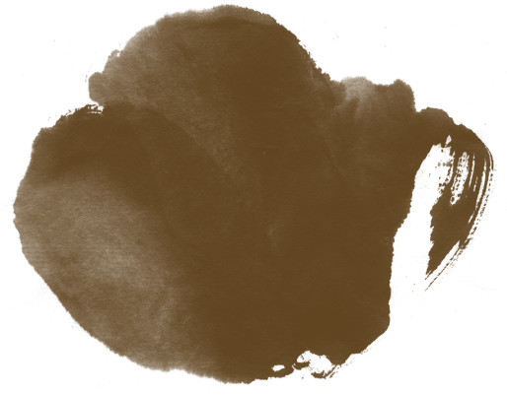
목차
1. 고대의 일본 천황가
2. 막부시대의 천황제
3. 존왕사상과 천황제
4. 입헌전제군주기의 천황제
5. 현대의 상징천황제

Slide 3


고대의 일본 천황가
‘천황’ 명칭의 첫 등장
  ‘니혼쇼키’와 ‘고지키’에는 기원전 660년 진무천황 때부터 일본의 천황제가 시작된 것으로 기록되어 있다.그러나 기록에 등장하는 천황의 계보에서 최초의 실존 천황은 스이코천황(제위:592~628년)이다.
최초로 ‘천황’으로 호칭된 천황, 덴무천황
- 이전 까지의 천황은 역사 편찬 과정에서 천황의 호칭이 소급되어 사용되었을 뿐이며 실제 재위 기간 동안 천황으로 호칭된 최초의 천황은 덴무천황(제위:673~686년)이다.
- 덴무천황은 스스로를’ 아키쓰미카미 ‘즉, 신과 같은 존재로 신격화시켰다. 또한 이세신궁을 받들게해, 이후 이세신궁은 천황가의 가문 신 즉, ‘우지가미’ 인 ‘아마테라스오미카미’ 를 섬기는 신사가 되었다. 여기서 율령체제에서 스스로를 천황이라 규정했고, 황후와 황태자도 확립하여 제도화 했다.
- 672년 진신의 난을 평정하고 절대 지배자가 된 덴무천황은 중앙집권화된 강력한 율령체제 국가를 거설했다. 덴무천황은 일본이 과거의 왜국과는 구별되는 별도의 독립국임을 과시하기 위해 당나라의 천자를 의식하여 천황이라는 명칭을 사용한 것으로 분석된다.
3

Slide 4
고대의 일본 천황가
그 이전에는 군주에게 어떤 칭호가 주어졌나
천황이라는 호칭이 사용되기 전인 야마토 정권 시기의 군주의 명칭은 ‘오키미’ 였다. 기원 후 4세기 초 북큐슈, 긴키, 세토나이카이 일대에서는 지역의 연합수장을 ‘오키미’라고 불렀다.
4

Slide 5
막부시대의 천황제
12세기의 천황
  천황의 정치적 지위는 12세기 말 가마쿠라 막부시대에 들어서 약화되어 천황권은 일본의 긴키지역을 포함한 서일본 지역에서만 영향력을 행사했고, 동일본 지역은 가마쿠라 막부가 지배권을 행사했다. 쇼군은 천황으로부터 정이대장군이란 호칭을 부여받았다.
전국시대의 천황
- 무로마치시대에 막강했던 쇼군의 지배력이 약화되고 전국의 군웅들이 할거한 전국시대에는 천황의 권위는 더욱 상실되었다. 전국을 통합한 오다 노부나가와 도요토미 히데요시는 지배를 정당화하기 위해 천황의 권위를 이용했다.
에도시대의 천황
- 에도시대의 천황은 막부의 엄격한 통제하에서 전통적인 권위는 인정받았지만 정치적 권한은 일체 인정되지 않았다. 천황으로부터 막부의 장군이 정이대장군으로서 승인되는 형식은 계속되었지만, 아무런 정치적인 구속이 없는 관례에 불과했다.
5

Slide 6
막부시대의 천황제
에도 막부 시대의 실세, 쇼군
-에도 막부 때의 실질적인 군주는 막부의 쇼군이었다고 할 수 있다. 에도시대는 기본적으로 각 번 마다 봉건 영주인 다이묘에 의한 독자적 지배 체제가 운영된 시기였다. 따라서 천황이 거주하고 있던 긴키 지역을 제외한 일본 각지의 일본인들에게 천황의 존재는 거의 미지의 존재였다. 따라서 일본이 천황국가라는 의식은 더욱더 배양될 수 없는 시대였다.
6

Slide 7
존왕사상과 천황제
18세기의 도래와 국학 운동의 전개
-18세기 말에 이르러 ‘고지키’와 ‘니혼쇼키’ 등의 고전 문헌 연구를 통해 유교와 불교의 영향을 받기 이전 즉 외래사상에 의해 물들기 이전의 일본의 고대 정신을 해명하려는 국학 운동이 전개 되었다.
-이러한 일본의 고대 정신을 체계화시킨 연구가 모토오리 노리나가는 ‘고지키’ 신화 속에 기록된 천황가계를 연구했다. 그는 이 연구를 통해 신화 내용을 사실로 인식하고 태양신인 아마테라스오미카미는 일본 태생이고, 태양신의 자손인 일본 천황가의 혈통은 연속되고 있으며, 일본은 신이 지켜주는 국가라고 주장했다.
-또한 이러한 사실은 중국이나 세계 어느 국가와도 비교할 수 없는 일본 국가 및 민족의 독자성과 우수성을 나타내는 것이라고 주장했다. 이러한 주장을 통해 천황은 일본 국가 체제의 독자성과 우수성을 상징하는 존재라는 관념이 확립되었다. 또한 이 주장은 메이지유신을 주도한 무사계층에게 에도 막부 말기 천황을 받들고 막부를 타도하자는 ‘존황도막’ 정신을 심어주는 계기가 되었다.
7

Slide 8
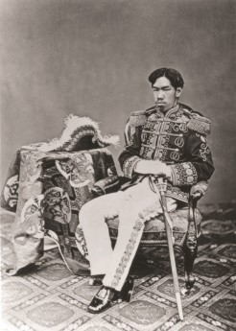
입헌전제군주기의 천황제
메이지유신과 천황제
-메이지 유신에 의해 에도 막부가 타도되고 근대적인 국가 체제가 성립되었다. 메이지 유신을 주도한 신진 무사 계층은 에도 막부 타도의 명분으로 천황의 왕정복고를 내세웠다.
- 1868년 메이지 신정부를 건립한 메이지천황(제위:1867~1912년)은 교토에서 도쿄로 거처를 옮겼다. 메이지 천황은 왕정복고를 선언하고 공론의 존중과 개국에 따른 화친을 선언했다.
◆메이지 천황(1852~1912). 122대 천황.1867년에 천황이 되었으며, 다음 해인 1868년에 메이지유신을 맞아 절대 군주로서 일본의 근대화를 추진했다.
8

Slide 9
입헌전제군주기의 천황제
신격화 된 천황
-메이지 정부의 주도 세력들은 에도 막부 세력을 타도하고 자신들의 권력 기반을 확립하는 데 천황의 왕정복고를 이용했다. 메이지 정부의 주도자들은 일본을 근대 국가 체제로 개혁한 뒤 근대화와 산업화를 추진하여 일본의 부국강병을 실현하려 하였다.
-이를 위해서는 강력한 중앙집권식의 국가 체제와 국민 통합이 필요했다. 이 과정에서 일본 근대 국가 통합의 이데올로기로서 천황제를 도입할 필요성이 있었다.
-메이지 정부는 ‘고지키’와 ‘니혼쇼키’에 전해지는 신화를 근거로 천황을 신격화하고 천황에게 절대 권력을 부여해 신성불가침한 통치자로서의 천황의 이미지를 일반 대중에게 침투시켜 나갔다. 천황가는 일본 민족의 조상이며 일본 개국이후 신의 자손으로서 일본열도와 일본 민족을 지배해 왔다는 창작된 신화를 교육시켜 나갔다.
천황의 제도화
이를 위해 1868년 메이지 정부는 에도 막부 시대 이후 불교의 영향속에 있었던 신도를 분리, 독립시키고 신도에 의한 국민 교화와 천황의 신격화를 본격적으로 전개해 나갔다. 또한 1889년에는 메이지헌법(대일본제국헌법)이 선포되면서 천황 주권과 천황의 절대 권력이 제도화 되게 되었다.
9

Slide 10
입헌전제군주기의 천황제
메이지 헌법 1조
-메이지 헌법에서 규정된 천황의 절대적 권한에 관한 내용을 보면, 제 1조에서 일본은 만세일계의 천황이 통치한다고 규정하고 있다. 이는 일본 민족 전체는 순수하고 유일가문인 천황가에서 유래한다는 것을 의미한다. 즉 일본 민족 전체는 하나의 가족이며, 천황가는 종가에 해당하고 천황은 일본 민족 전체의 가장에 해당한다는 의미이기도 하다.
메이지 헌법 3-4조
- 메이지 헌법 3조에서는 천황은 신성불가침한 존재임을 밝히고 있다. 그리고 제 4조에서는 천황은 국가 원수로서 통치권을 총괄하며 그 권한은 헌법 규정에 따라 행한다고 함으로써 입헌 군주제임을 명시하고 있다.
메이지 헌법의 한계
이처럼 메이지헌법상의 천황은 천황 주권제와 국가 원수로서의 지위와 권한이 폭넓게 인정 되었으며 국가의 최고 결정 사항은 천황의 재가가 필요했다. 그러나 기본적으로는 입헌 군주제하에서 헌법에서 규정된 범위 안에서만 천황권이 행사되었다. 이러한 측면에서 볼때, 메이지 헌법에서의 규정된 천황의 정치적인 실제권한이라는 것은 천황의 절대적이고 독단적인게 아니라, 관련 법률 규정에 따라야만 하고, 관련 국가기관의 협력이 필요한 입헌군주제 하의 권한이었다.
10

Slide 11
입헌전제군주기의 천황제
국가규모의 교화교육
- 이전 장에서 설명한 메이지 헌법에서의 입헌군주제에 한정되는 천황의 권한과는 달리, 메이지시대 일반 국민들에게 교육되고 전파된 것은 절대 천황제의 이데올로기 였다.이러한 교화 교육을 위해 제정된 것이 1882년의 군인칙유와 1890년의 교육칙어 였다.
- 하지만 메이지시대 초기에는 천황을 신격화하고 절대화하려던 메이지 정부의 노력은 그다지 성공을 거두지 못했다. 일반 대중들에게 있어 천황자체가 낯선 존재였고, 다신교의 신앙 생활에 익숙한 일본인들에게 절대 권력의 인간신이라는 개념은 쉽게 받아들여지지 않았다.
천황의 ‘신격화’에 기여한 결정적인 사건들
- 신으로서의 천황이 침투하게 된 계기는 청일전쟁과 러일전쟁의 승리였다. 섬나라 이며세계 속의 변방 국가인 일본이 세계의 중심국인 청나라를 물리치고, 국력과 전력에서 압도적으로 열세였던 일본이 러시아제국에 승리한 것은 기적에 가까운 일이었다. 메이지 정부는 이러한 전쟁의 성과를 태양신의 자손인 천황이 있고 일본이 신국이기 때문에 승리한 것이라고 전파했다.
11

Slide 12
현대의 상징천황제
전후의 일본, 위기의 천황
- 일본은 제 2차 세계대전의 패전으로 연합군의 군정하에 놓였다. 전쟁 말기 미국 정부는 일본의 제국주의 침략성의 근원이 천황제에 있다고 판단해 폐지를 검토했다. 그러나 연합군 사령관 맥아더는 천황제 폐지에 반대했다. 그 이유는 당시 일본인들이 천황에 대해 패전에 따른 책임을 추궁하기보다 동정과 경의를 표하고 있었기 때문에 천황제 폐지에 대한 일본인들의 저항이 예상됐기 때문이다.
이해관계에서 탄생한 ‘상징 천황제’
-당시 일본인들은 국가 원수였던 쇼와천황(재위:1925~1989년) 에게 최고통수권자로서 침략전쟁의 도발과 패전의 책임을 묻기보다는 군부 세력에게 이용당한 것을 더욱 동정하고 있었다. 대다수의 일본인들은 쇼와천황은 침략전쟁의 수행에 적극적인 의지와 권한이 없었고 군부의 야욕에 이용당했다고 믿고 있었다.
- 미군정은 천황제를 유지하면서 점령 정책에 천황의 지위를 이용하는 것이 유리하다고 판단하여 그 결과 연합군 사령부는 국민 통합의 상징으로서 천황제는 유지하되 천황주권제를 폐지하고, 천황의 실권은 모두 박탈하며 형식적인 역할만을 인정하는 방안으로 결정했다.
새로운 천황제는 상징천황제로 규정되었고, 그 운영 방안은 1947년 국민주권과 민주주의 원칙에 따라 제정된 새로운 헌법(일본국헌법)에 규정되었다.
12

Slide 13
현대의 상징천황제
상징천황제의 주요 골자
-제 1조에서 천황은 국민 통합의 상징이며, 그 지위는 주권을 가진 이본 국민의 총의에 따른다고 규정했다. 제 2조에서 황위는 국회에서 의결된 황실전범의 규정에 따라 계승된다고 했고, 제 3조에서는 천황의 국사와 관련한 행위는 내각의 조언과 승인을 필요로 하며 내각이 그 행위에 대해 책임을 진다고 규정하고 있다.
- 또한 메이지헌법에서 명백히 규정했던 국가 원수로서의 천황의 지위는 현행 헌법에서는 삭제했다. 따라서 현행 일본 헌법 체제하에서 일본의 국가 원수는 존재하지 않는다. 그러나 의원내각제를 채택하고 있는 현행 헌법에서는 천황을 국가 원수라고 명시하는 규정은 없지만, 국가 원수의 역할에 해당하는 국사를 천황이 하는 것으로 규정하고 있다. 이러한 현행 헌법하의 천황제는 제 1조에서의 국민 통합의 상징이라는 규정에 따라 상징천황제라고 불린다.
상징천황제에 대한 현대일본인들의 생각
이러한 상징천황제에 대해 대다수의 일본인들은 지지를 나타내고 있다. 정치적 실권을 소유하고 있지는 않지만 일본 역사와 문화, 사회의 아이덴티티로서, 그리고 존경의 대상으로서 존재하는 것에 대해 대부분의 일본인은 대체로 만족하고 있는 듯 하다. 다음 장의 도표에서 조사된 것과 같이 천황가에 대한 일본인들의 태도는 긍정적인 성향이 강하다.
13

Slide 14
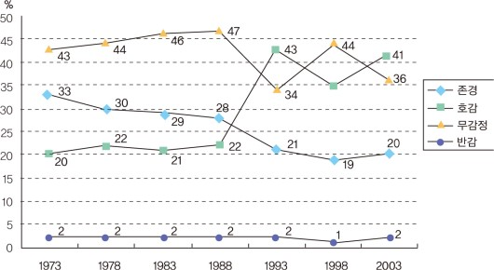
현대의 상징천황제
일본인 천황에 대한 태도(NHK 북스_2004년)
14

Slide 15
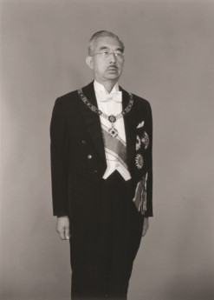
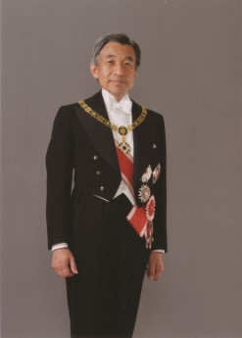
과거 주요 천황들의 모습
쇼와천황(1901~1980년). 124대 천황. 태평양전쟁 전에는 현인신(살아 있는 신)으로 신성시 되었으나, 전후에는 인간선언을 해 일본국헌법하에서의 일본의 상징이 되었다.
헤이세이천황(1933년~). 쇼와천황의 장남. 쇼와천황의 사망으로 1989년 1월 7일 즉위해 천황이 되었다.
15

Slide 16
감사합니다.

